Slide 1
Каирбаев Махмет Каирбаевич-герой СССР (1.01.1925-12.06.1996)

Slide 2
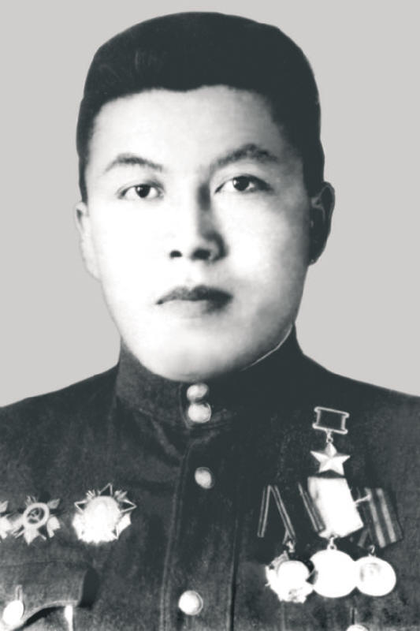
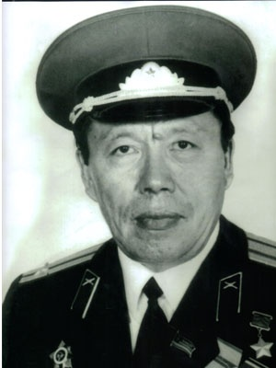

Slide 3
Махмет Каирбаев рос с клеймом сына "врага народа". Его отец Каирбай, заведующий продовольственным магазином, был арестован по политической статье в 1937 году и через два месяца расстрелян. В 1956 году реабилитирован. Мать осталась одна с пятью несовершеннолетними детьми. Окончив в шестнадцать лет школу, Махмет решил выбрать профессию учителя и поступил в Семипалатинский пединститут. Но жизнь распорядилась так, что пришлось стать солдатом. Рвался на фронт, но ему отказывали по возрасту и наконец направили в Подольское артиллерийское училище, эвакуированное в Бухару. После его окончания оставляли командиром взвода там же – готовить курсантов. А он подавал рапорт за рапортом об отправке на фронт. С июня 1943 года воевал командиром взвода, а затем командиром батареи истребительного полка в составе Второй Гвардейской армии Первого Прибалтийского фронта.

Slide 4
В августе 1944 года старший лейтенант Махмет Каирбаев в Литве, неподалеку от города Шауляй, получил приказ помочь одной из батарей полка, ведущей бои в окружении. Пробивались командир батареи и 15 бойцов в заданный район с боем, уничтожив десятки фашистов. К тому моменту весь офицерский состав окруженной батареи был выведен из строя, и Махмет Каирбаев принял командование на себя. В марте 1945 года старшему лейтенанту Махмету Каирбаеву было присвоено звание Героя Советского Союза. Кроме того, он награжден боевыми орденами Александра Невского (им награждали, как правило, лишь военачальников – за успешно проведенные боевые операции), Великой Отечественной войны первой и второй степени, медалью "За отвагу" и другими.

Slide 5
После войны окончил академию имени Ф.Э. Дзержинского и вернулся на родину. Стал советским и партийным работником. Работал председателем Успенского и Ермаковского райисполкомов, первым секретарем Краснокутского райкома партии, вторым секретарем Павлодарского обкома партии, а с 1976 по 1982 год – председателем Павлодарского облисполкома. то были годы напряженного труда – годы созидания. Освоение целины, всестороннее развитие села, создание мощного Павлодар-Экибастузского территориально-производственного комплекса, укрепление и развитие социальной сферы – во все это вложен труд Махмета Каирбаева. Ведь именно партийные и советские органы руководили в ту пору всеми главными делами в регионе. При этом партия обеспечивала общее руководство, а экономикой, хозяйственными вопросами занимались исполнительные органы власти во главе с председателем облисполкома. И годы, когда председателем его был М.К. Каирбаев, отмечены поистине грандиозными достижениями.

Slide 6
К боевым наградам М.К. Каирбаева добавились награды за труд: ордена Октябрьской революции, Трудового Красного Знамени и другие. Его фамилию носит одна из центральных улиц Павлодара, почетным жителем которого он был. В областном историко-краеведческом музее выставлено в качестве экспоната боевое орудие из батареи М.К. Каирбаева, доставить которое из Литвы помог руководитель АО "Пульс" К.К. Жумабеков. Установлена мемориальная доска на бывшем здании обл­исполкома, где он работал, и его бюст на аллее Героев в парке Победы. Остались в памяти потомков подвиг М. Каирбаева и его мирный труд, отмеченный большими достижениями.

